Slide 1
リナックスコミュニティーの実像
1
HISAO MUNAKATA
The Linux Foundation CE working group
Architecture Gr. Co-chair
hisao.munakata.vt(at)renesas.com

Slide 2
免 責
本講演で申し上げることはオープンソースを活用した製品開発の支援を行ってきた講演者個人の意見であり、明示的にも暗黙にも私の雇用者の
ルネサスの見解や約束を表明したものではありません。本講演の内容に
関するご意見、反対意見、提案などがありましたら表紙ページの講演者
のメールアドレスあてに直接ご連絡いただけると幸いです。
また本講演の主要なコンテンツはNEC OSS推進センター長の柴田次一氏が2011年11月28日に横浜で開催されたAutomotive Linux Summit で講演された資料を本人の了解のもと引用させて頂いております。今回
引用させて頂いた内容に関するお問い合わせも講演者あてご連絡ください。
Linux は、Linus Torvalds 氏の日本およびその他の国における登録商標または商標です。
本文中で引用したその他の会社名、システム名、製品名、ロゴなどは一般に各社の登録商標または商標です。

Slide 3








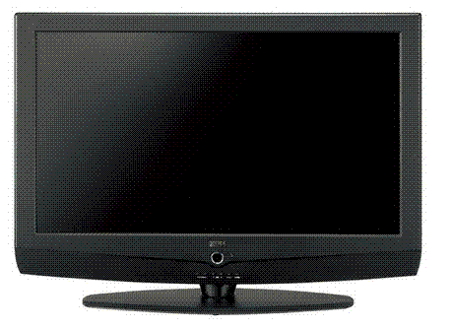



私の問題意識
ソフトウエア
規模・複雑度
リナックスの製品適用が本格化
DTV では
2005
2010
最近のデジタル家電製品の多くはリナックスがなければ成立しなくなっている。
組込み業界でも ソフトウエア規模複雑度が非常に高くなっているのに対して開発
（支援）体制の整備が追い付いていない のではないか？ どう解決したらよいのか ？

Slide 4
本日の話題
リナックス開発コミュニティの実像
－ NEC OSS推進センター長 柴田次一氏の講演資料の紹介
オープンソース開発の考察
コミュニティ活動との積極的な接点の模索
1: 2011年1１月28日に横浜で開催された Automotive Linux Summit での講演資料をご本人の了解
のもとに引用させて頂いています。 オリジナル資料は LinuxFoundation のサイトで近日公開の予定。

Slide 5

リナックス開発コミュニティの実像のご紹介
2011年、リナックスは誕生20周年を祝いました
リナックス開発トレンドの紹介
  コードサイズ変遷、開発者数変遷、リリース実績
リナックス開発プロセスの紹介
  レビュープロセス、コード管理
リナックスのソフトウエア構造の紹介
  コンフィギュレーション、抽象化

Slide 6
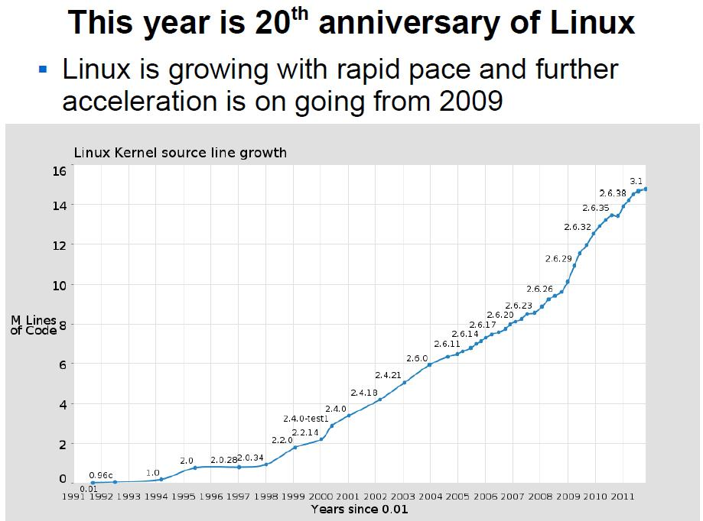
リナックスカーネルサイズの変遷 ［長期］
柴田さん
講演資料
プロセス革新
プロセス革新
20年の歴史 の中で 開発プロセス革新 により生産性を高めながら成長を続けてきた

Slide 7
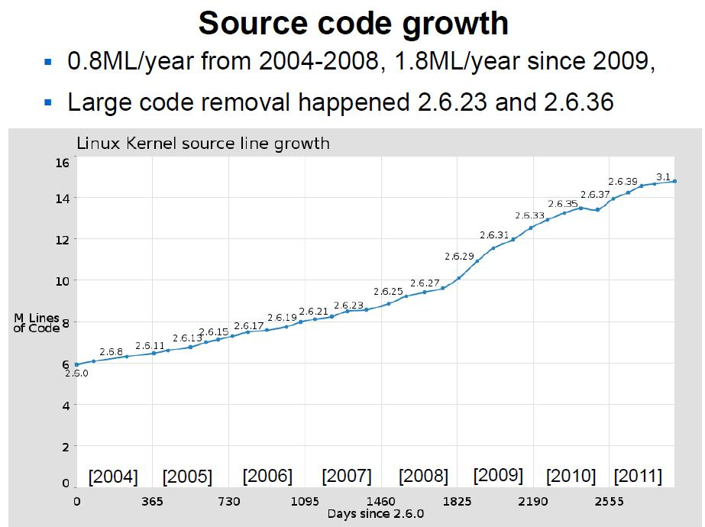
リナックスカーネルサイズの変遷 ［直近］
柴田さん
講演資料
最新の リナックスカーネル 3.1 は 37,085 ファイル、14,770,555 行 の規模

Slide 8
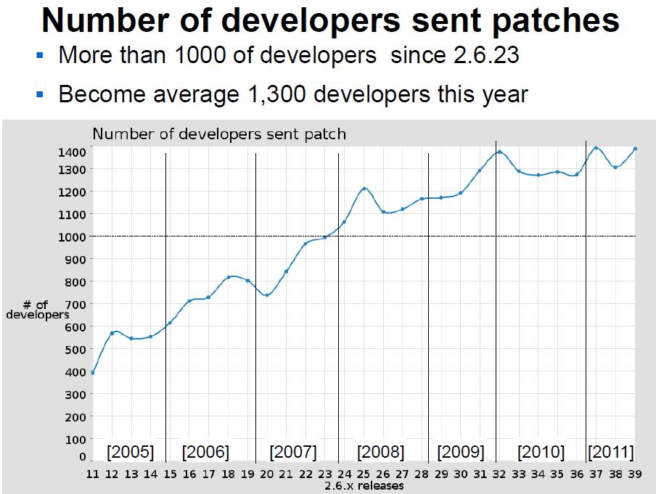
パッチ投稿数（＝開発者数）の変遷
柴田さん
講演資料
開発者数も確実に増えてきており、最近は毎回 1,300人 程度が開発に寄与する

Slide 9
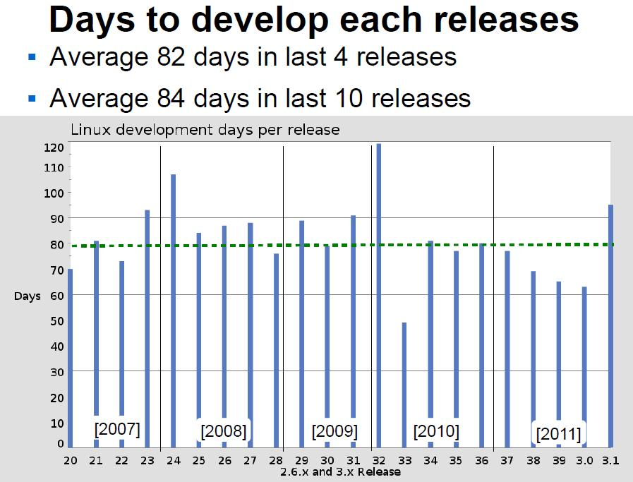
カーネルメジャーリリース実績
柴田さん
講演資料
これまでコンスタントに 約 80日周期 で カーネルメージャーバージョンアップ

Slide 10
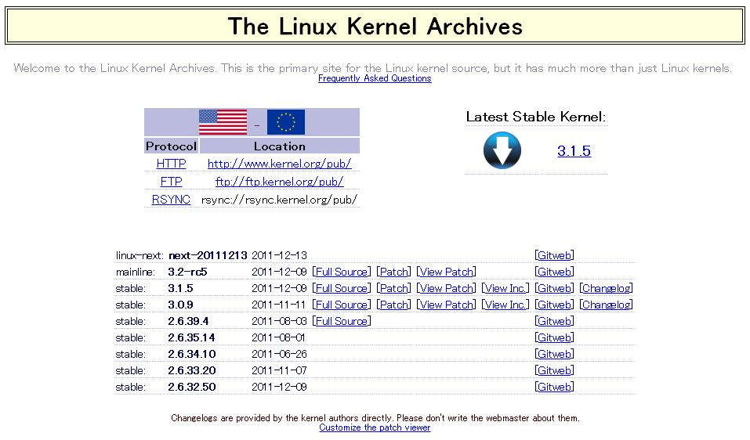
www.kernel.org
②
①
③
① 開発中コード、② 最新リリース、③ 長期メンテナンスコードが公開されている。

Slide 11
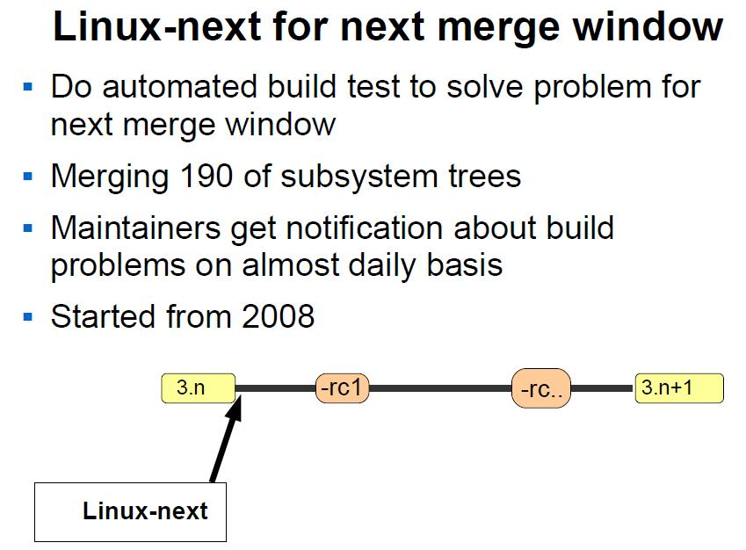
リナックスカーネル開発サイクル
柴田さん
講演資料
リナックスカーネルの開発は決められたルールに従った 連続プロセス である。

Slide 12
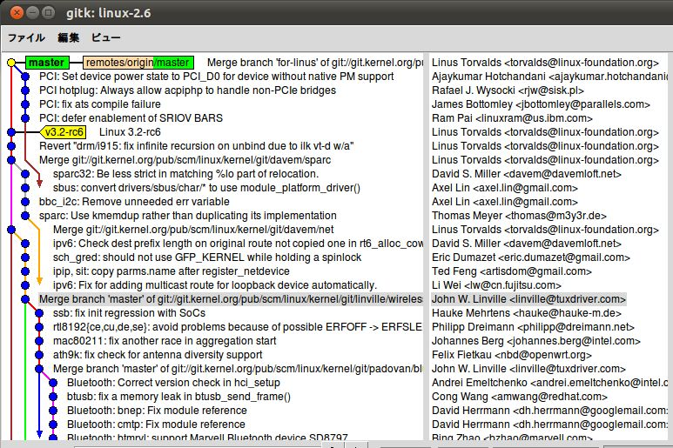
git ： ソースコード管理システム
↑ 多点同時変更されたソースコードを集約管理する極めて優れたコード管理機構

Slide 13
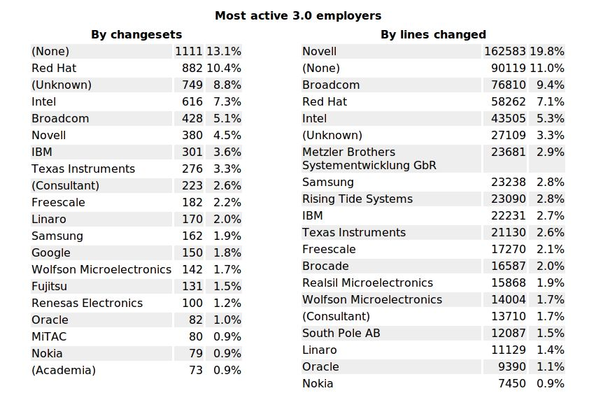
実際にコードを書いているのは誰か
http://lwn.net/Articles/460597/
リナックスのコードの大部分は企業のプロフェッショナルプログラマーが作成。
各企業内で専任オープンソース開発者を確保 してコミュニティに参加させている。

Slide 14
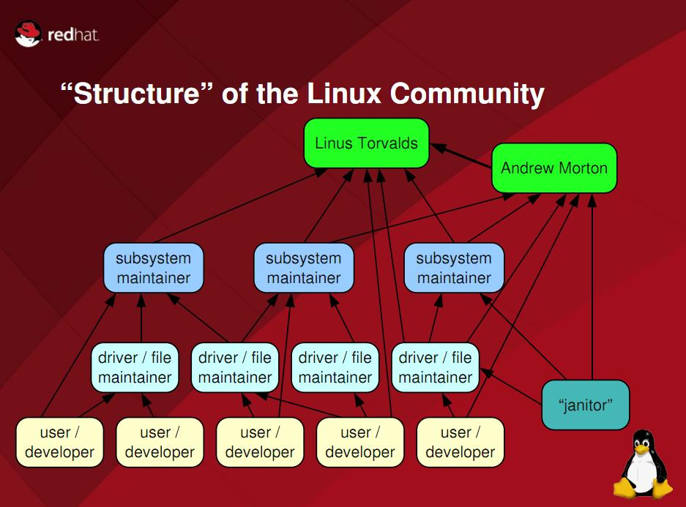
リナックスカーネル開発コミュニティ
From the world of Community David Woodhouse (Red hat) http://tree.celinuxforum.org/CelfPubWiki/JapanTechnicalJamboree19
現在は Linux next に集約
サブシステム毎に分割されたメンテナーによる階層的国際分散開発体制で開発

Slide 15
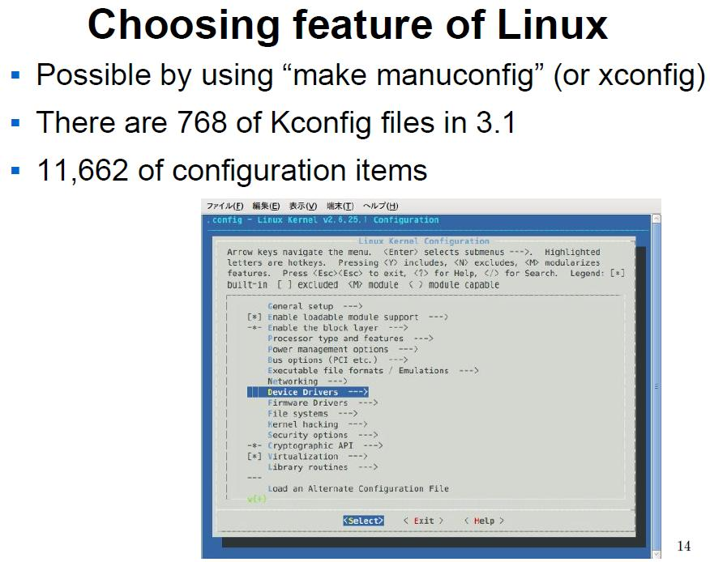
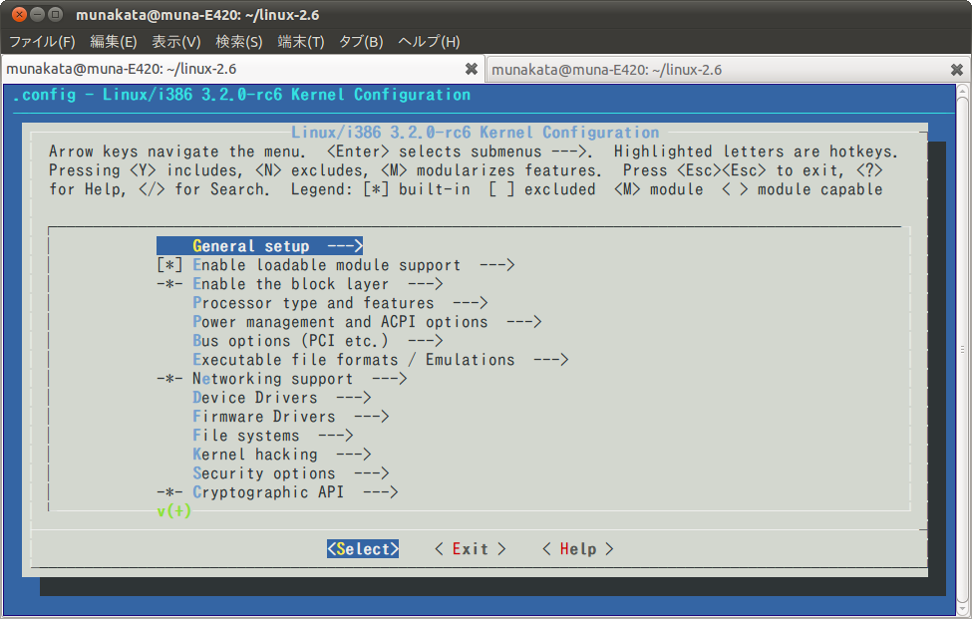
カーネルコンフィギュレーション
柴田さん
講演資料
全てのアークテクチャ、プラットフォームで共通のソースコードを利用している

Slide 16
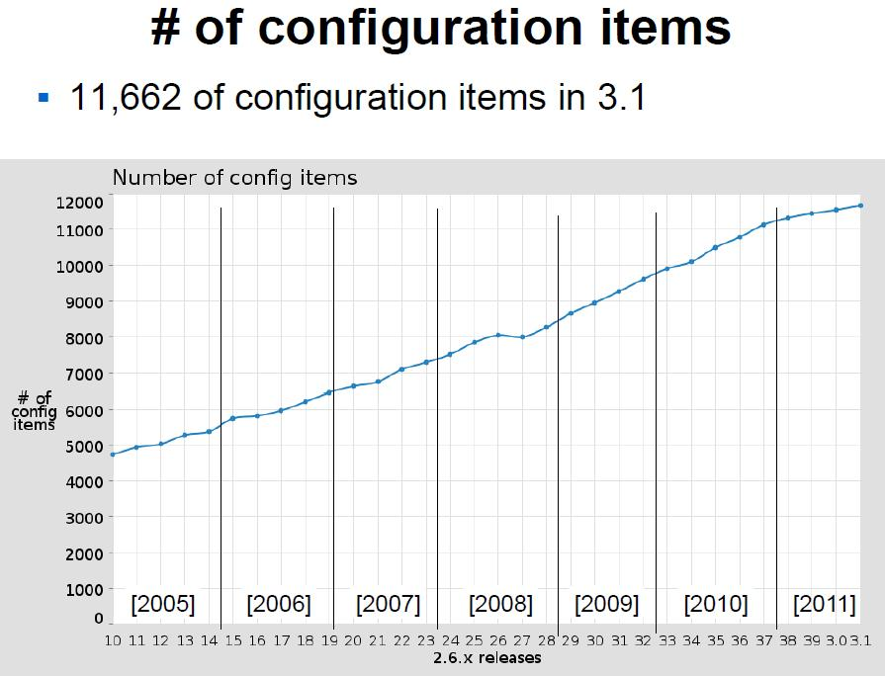
設定項目拡大の歴史は多様性拡大の指標
柴田さん
講演資料
カーネルコア機能、CPUアーキテクチャ、デバイスドライバーの拡張

Slide 17
コミュニティ実像 ＝ 進化の継続
1,500万行以上、37,000ファイル の膨大なコード
1,500人近い開発者が世界中で連続的に開発中
約80日周期でメジャーバージョンアップ
（新機能の追加、新しいデバイス対応の追加 など）
カーネル設定パラメータ 12,000 項目の最適設定で超大型マシンから組み込み機器まで共通ソースコード
Water Flow Model 設計（解析→仕様→設計→実装→検証）が通用しない。常に進化する超大規模ソフトを効果的に追随
できる新しい開発の仕組みを構築しないと対応できない。

Slide 18
オープンソース開発の考察
18
カーネルメンテナンスに必要なリソース規模
オープンソースの国際性
コミュニティとの連携

Slide 19
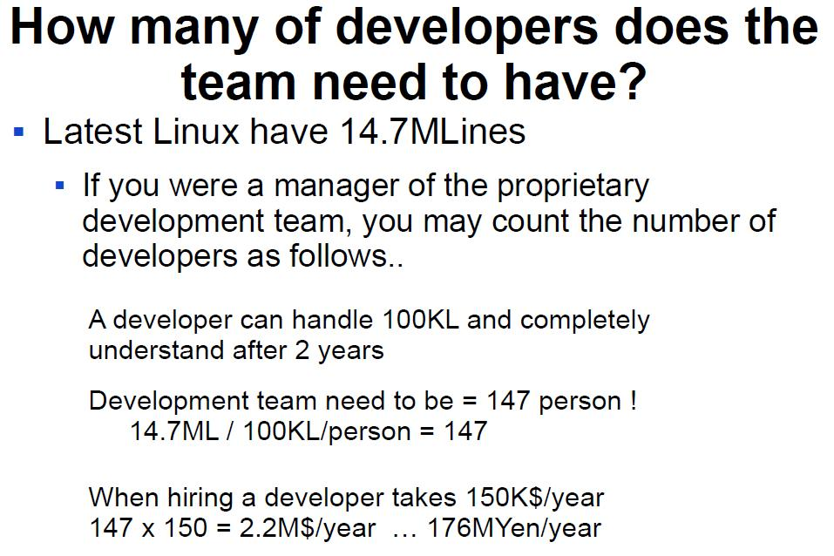
カーネルメンテナンスに必要なリソース規模
柴田さん
講演資料
リナックスを巨大なブラックボックスにしておくわけにいかなくなるが
各社が社内で独自に完全なメンテナンス体制を構築するのは事実上不可能

Slide 20
組み込みリナックス エコシステム
各社が非差異化技術であるオープンソース開発、保守
について、別々に同じ様な事をやってしまうのは冗長。
カーネル開発コミュニティを中心とした組み込み機器向けのオープンソース開発エコシステムの再構築が課題となる
Production
producer
SoC
provider
Software
integrator
Linux kernel
community

Slide 21
オープンソースの国際性
開発面の国際対応
  リナックス開発者は世界中にいる
  ソースコード、ドキュメントは公知情報
商品仕向けの国際対応
  多国籍対応OS （IME、FONT など）
  各国独自仕様への整合性
保守の国際性
  世界中からソースコードへアクセスが可能
  最新コードからのバックポートの可能性

Slide 22
コミュニティ開発との連携活性化
期限や予算といった厳しい制約のある製品開発現場の
考え方と、未来志向のコミュニティの考え方には本質的な違いがあるが、製品開発現場がコミュニティの開発
成果に大きく依存していることも間違いのない事実。
今後エコシステムを構築していくための前提として、
企業の 製品開発現場の活動と開発コミュニティとの
接点を意識的に作る努力 が必要になってくるだろう。
若手中堅エンジニアにコミュニティ開発を体験させる、さらにコミュニティとのつながりを持たせることは今後の製品開発を進める上で重要な戦略的な課題である。

Slide 23
エンジニアがコミュニティと接する機会は実は沢山ある
リナックス開発は文字通りオープンな開発プロセス。
  世界中の開発者（英語ノンネイティブも珍しくない）
  特定企業や団体の意向が開発に反映されることはない
  ライセンス、ルールを守れば誰にでも門戸は開かれている
  近年韓国、中国などアジア圏からの参加が急増中
  一方で日本から国際会議に参加するエンジニアは減少中
  通常メールベースの議論だが、顔を知ってもらうだけで
  開発がスムースに進むようになるのがコミュニティ
実際の技術会議には、極めて充実したコンテンツと実際の
大物開発者に会って直接勉強するチャンスが沢山ある ！
皆さんの有能な部下がこのようなチャンスを活かせるよう配慮して頂きたい

Slide 24
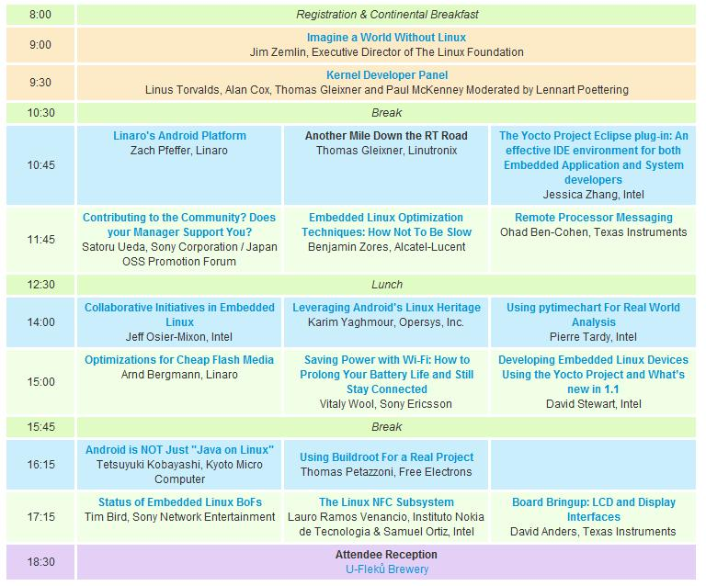
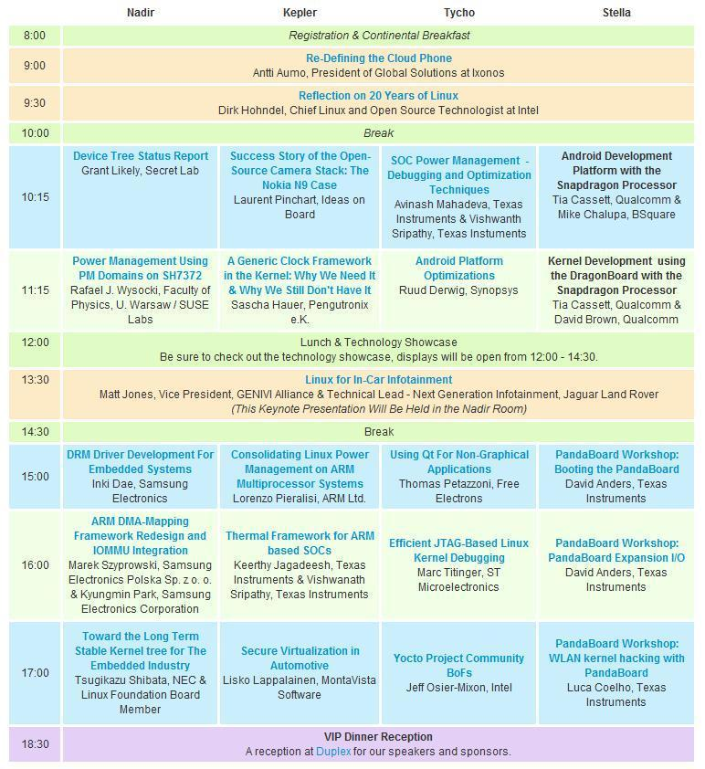
実例 ： Embedded Linux Conference Europe 2011
https://events.linuxfoundation.org/archive/2011/embedded-linux-conference-europe/schedule
組み込みリナックス関連だけで約50セッション、基調講演８本の充実した内容で、最先端のコミュニティ開発状況を吸収可能

Slide 25
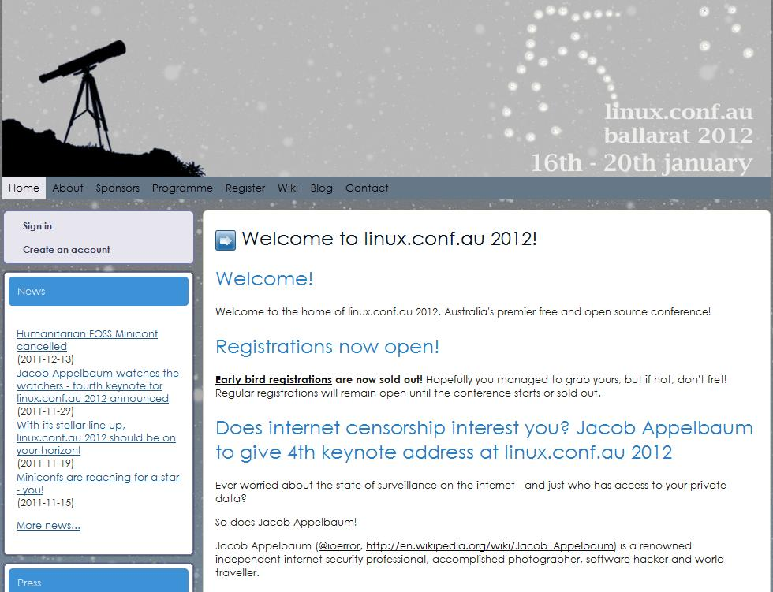
linux.conf.au
Ballarat Austlaria 2012－1/16～20
ICT
英 語
海 外

Slide 26
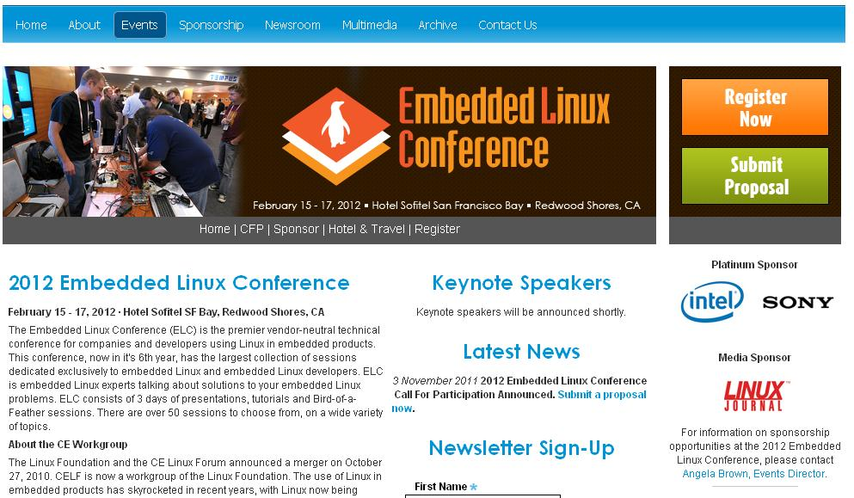
Embedded Linux Conference
Redwood City, CA 2012-2/15～17
組み込み
英 語
https://events.linuxfoundation.org/events/linuxcon-japan
海 外

Slide 27
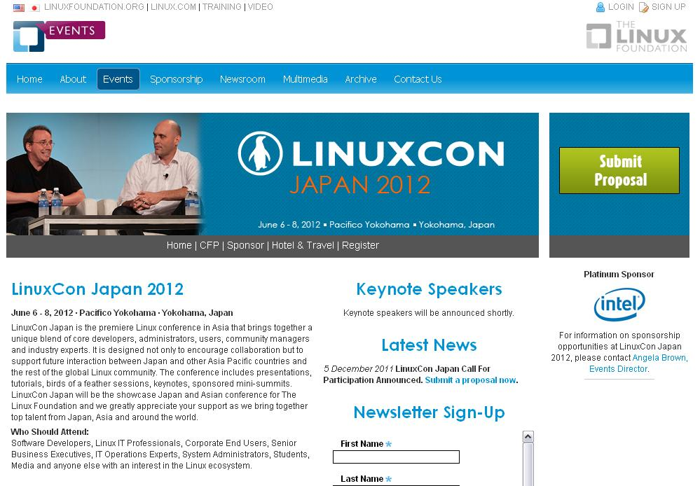
LinuxCon Japan 2012
Pacifico Yokohama, 2012-6/６～８
組み込み
英 語
https://events.linuxfoundation.org/events/linuxcon-japan
国 内

Slide 28
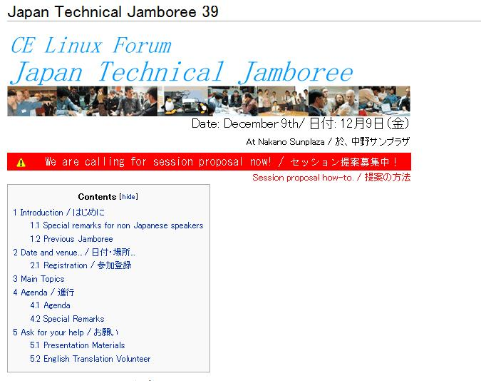
CEWG Jamboree （年４回程度）
組み込み
日本語
国 内
現場のエンジニア同士がオープンな技術を語り合うホットなサロン

Slide 29
まとめ
デジタル家電製品の ①インターネット親和性の拡大、②国際化（開発、
販売、保守）及び ③開発効率の確保のためにリナックスなど オープン
ソース活用が各企業だけでなく、国レベルの重要戦略課題 になってきた。
リナックスは ①大規模・高い複雑度、②国際コミュニティ開発、③常に
進化 が特徴であり、単一企業の自助努力だけでは対応完結できない性質。エンタープライズコンピュータ業界で確立されているような企業横断的
エコシステムを組込み業界でも構築していく必要がある。本日紹介した
LinuxFounadtion の LTSI（Long Term Support Initiative）はこの
エコシステムの共通ベースコードとなる事を目指して考案されている。
各企業においては若手中堅技術者に各種オープンソース開発現場を体験
させるチャンスを与えるとともに、積極的に開発に参加貢献し日本の組込み技術者が将来のソフトウエア技術開発のリーダシップを取れるような
人材育成、コミュニティ参加を計画的に推進していく事が重要と考える。

